Slide 1
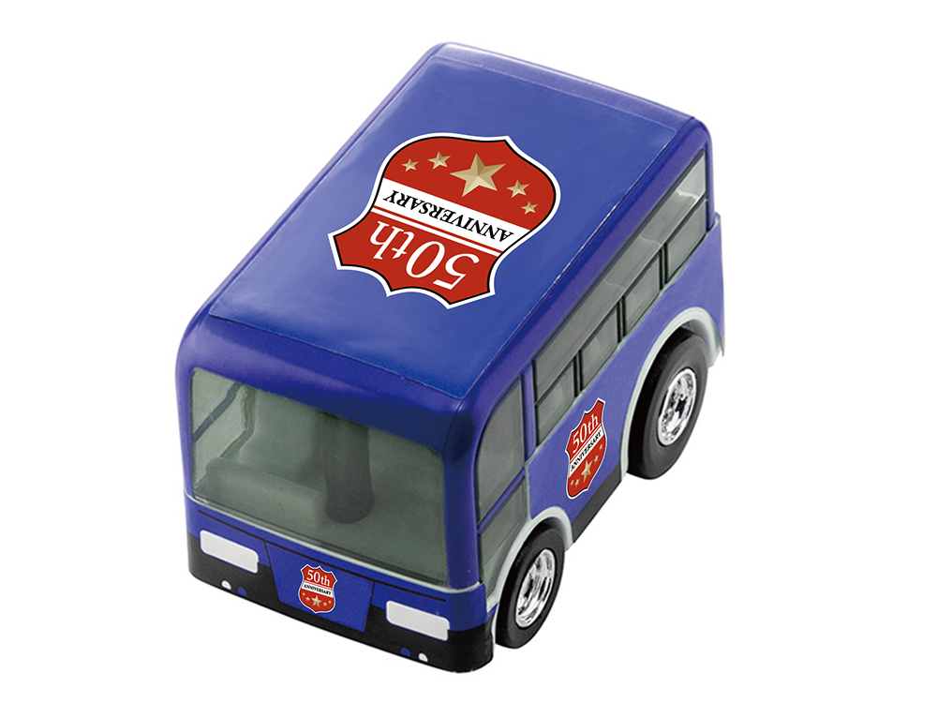
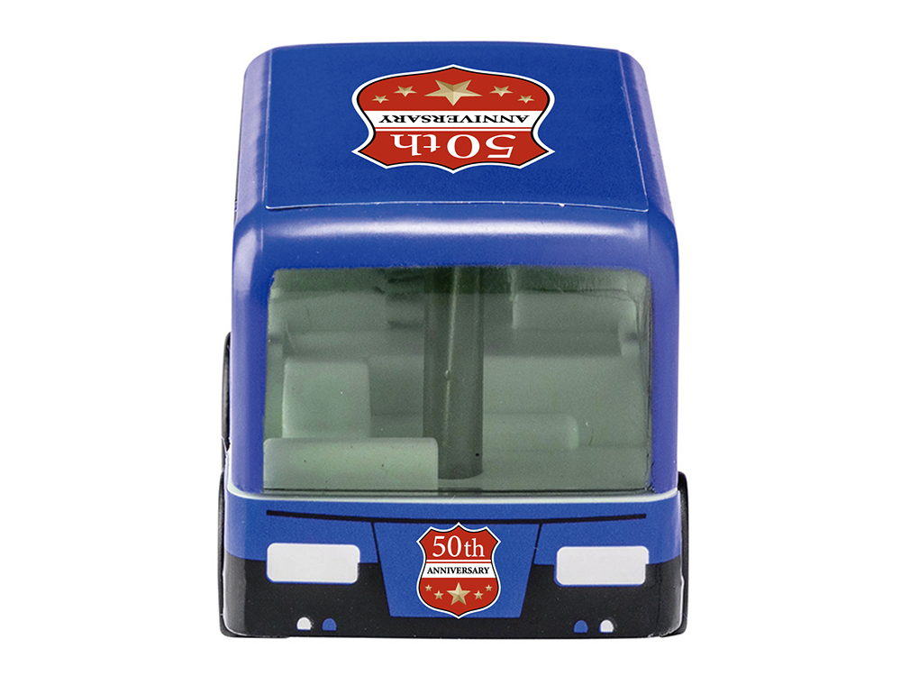
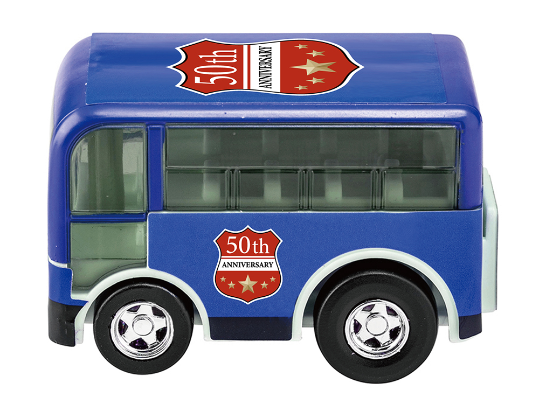
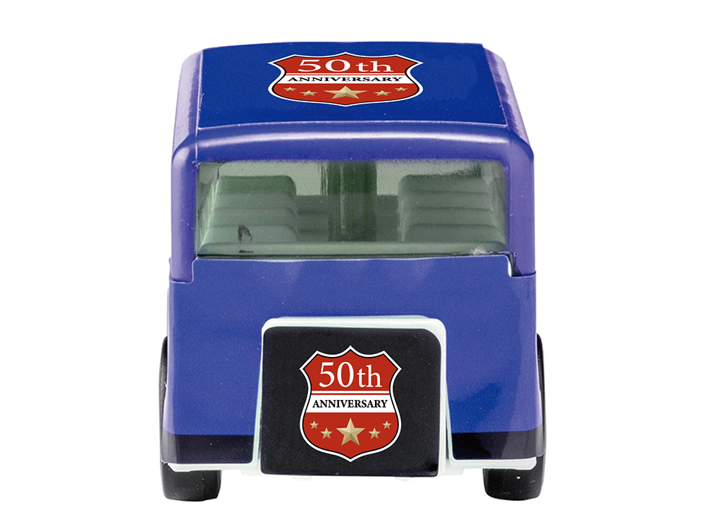
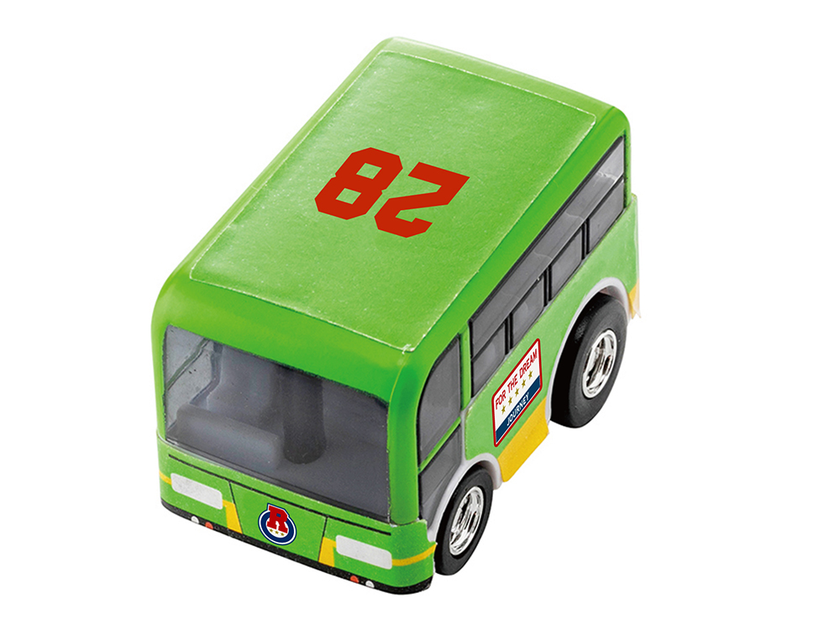
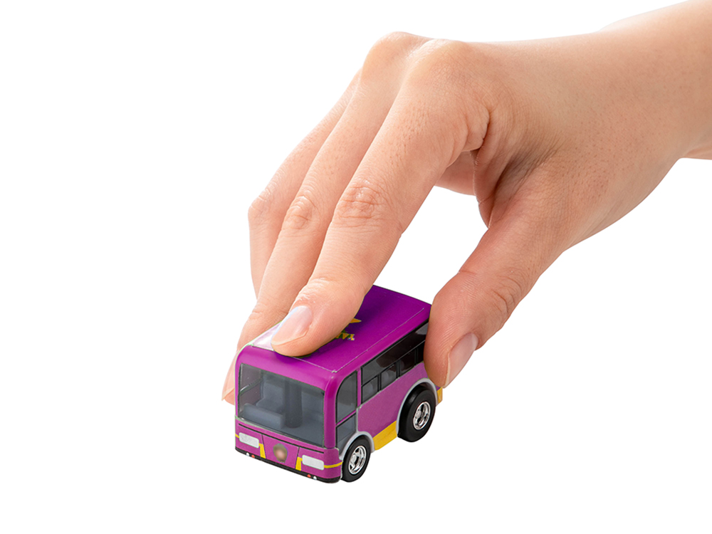
プルバックカー（オリジナルシール貼り）
子供向けノベルティに最適
10,000個から
既製のバスやトラックにオリジナルフルカラーシール貼り
品 番 org505 サイズ 材 質 ABS等 印 刷 フルカラーシール貼り 外 装 個別PP袋入
校了後約45日～

